Slide 1

TEORI AGENDA SETTING
Oleh:
Yovita Elvie Setianingsih, S.Sos, M.Si
2022

Slide 2

TEORI AGENDA SETTING
Teori Agenda Setting dalam Ilmu Komunikasi dipahami adalah bagaimana peran media massa dalam penyusunan agenda/acara/kegiatan seseorang.
Menurut Bernard C. Cohen agenda setting theory adalah teori yang menyatakan bahwa media massa merupakan pusat penentuan kebenaran dengan kemampuan media massa untuk mentransfer dua elemen yaitu kesadaran dan informasi ke dalam agenda publik dengan mengarahkan kesadaran publik serta perhatiannya kepada isu-isu yang dianggap penting oleh media massa.
Selain itu Stephan W. Littlejohn dan Karen A. Foss mengemukakan bahwa agenda setting theory adalah teori yang menyatakan bahwa media membentuk gambaran atau isu yang penting dalam pikiran.

Slide 3

TEORI AGENDA SETTING
Dalam penelitian menggunakan agenda setting theory terdapat enam konsep yang dapat diteliti tentang perbandingan antara agenda media dengan agenda publik.
Enam Konsep yang dapat diteliti dalam
Teori Agenda Setting
Intrapersonal : Apa yang dipikirkan public
Interpersonal : Apa yang dibicarakan orang dengan orang lain
Community Salience : Issu apa yang dibicarakan komunitas
Prioritas : Tingkat kesesuaian anatara ranking penonjolan issue di media dan perhatian public
Perception : Pengetahuan tentang sajian media
Action : Efek lanjutan berupa tindakan misalnya pemilihan presiden dll

Slide 4

TEORI AGENDA SETTING
Mc Combs dan Shaw (1972) menguji dasar teori Agenda Setting diantaranya :
Media massa mempengaruhi penilaian publik mengenai apa yang mereka pikir isu utama
Friming berita dan agenda setting dapat menentukan berbagai pilihan publik
Skema agenda setting media menjelaskan media massa dapat menciptakan dan menentukan berbagai agenda publik. Dan kebutuhan tersebut seakan-akan harus segera dipenuhi oleh Negara atau pemerintah
Agenda Media bermorfosis menjadi agenda publik dan memiliki kekuatan membentuk opini publik
Opini pubik memiliki kekuatan mendorong Negara/pemerintah sebagai policy maker

Slide 5

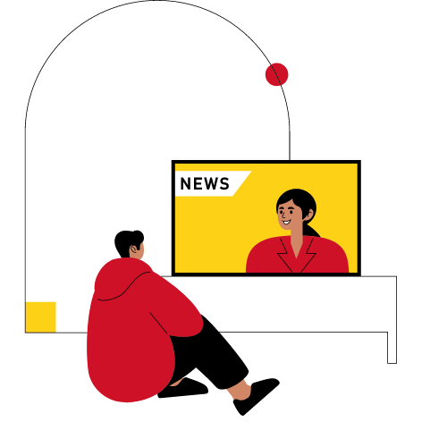
TEORI AGENDA SETTING
Teori Agenda Setting berasumsi bahwa jika media memberi tekanan pada suatu peristiwa, maka media itu akan mempengaruhi khlayak untuk menganggapnya penting. Jadi apa yang dianggap penting media, maka penting juga bagi masyarakat. Dalam hal ini media diasumsikan memiliki efek yang sangat kuat. Fungsi agenda setting media massa adalah kemampuan media massa untuk memilih dan mekankan isu-isu tertentu sehingga isu-isu tersebut dianggap penting oleh khalayak.

Slide 6



